Slide 1
Plánování a strategie 2
BSSn4405 Koncepce a metody v BSS

Slide 2
Teorie
Množina tvrzení, jež společně popisují a vysvětlují určitý fenomén, jeho příčiny nebo důsledky
Cíl – nejen popsat, ale i vysvětlit
Vysvětlení věcí na logice pokud – tak
Van Evera – teorie není nic víc než soubor kauzálních zákonů a hypotéz

Slide 3
Pravidelnosti a trendy
Ambicí je najít sociální zákonitosti, ne pochopit chování každého člověka
Námitky:
Triviálnost
Výjimky
Specifika společenské reality a adaptace

Slide 6
Kauzalita
Příčinná souvislost
Kauzální efekt:
Změna v hodnotě závislé proměnné pokud se změní hodnota nezávislé proměnné
Kauzální mechanismus:
Mechanismy, jež propojují příčinu a následek
Objasňují charakter vztahu nezávislé a závislé proměnné
A (NP) → q → r → s → B (ZP)

Slide 7
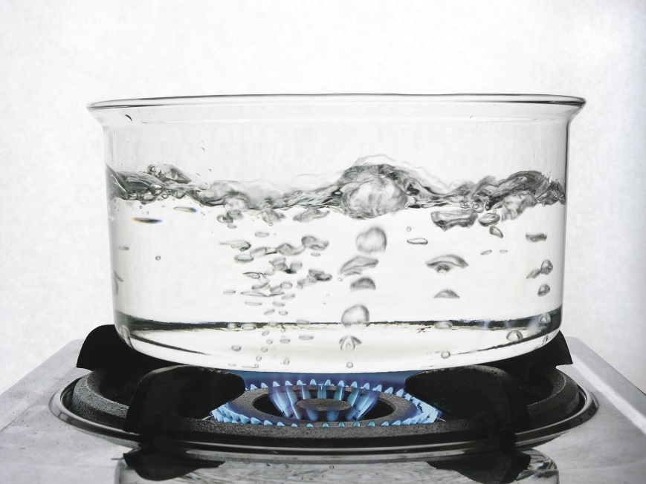

Slide 8
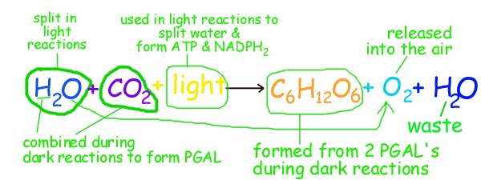
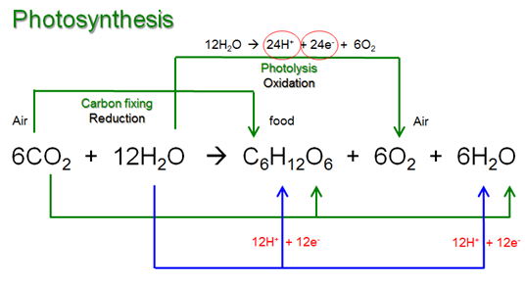

Slide 9
„Dobrá“ teorie
Má vysokou vysvětlovací schopnost:
Význam – nezávislá proměnná způsobuje výraznou změnu závislé proměnné
Počet pokrytých oblastí
Aplikovatelnost – jednoduchost aplikace v reálném světě
Vysvětluje hodně s málem:
„Úspornost“ teorie
Své efekty vysvětluje pomocí malého počtu proměnných

Slide 12
„Dobrá“ teorie
Není banální:
Samotný fakt, že je „pravdivá“ ji ještě nedělá významnou
Příliš všeobecná příčina není optimální
Prohráli jsme, protože soupeř získal více bodů (náhodný sportovní trenér)
Je jasně formulovaná:
Jasně definované pojmy, vztahy
Ne pouze „A způsobuje B“ a zbytek je ponechaný každému na úvahu
Bez jasné formulace nelze teorii aplikovat, testovat a vytvářet z ní predikce
Volební kampaň ovlivňuje chování voličů

Slide 13
„Dobrá“ teorie
Je testovatelná:
Teorie musí být testovatelná (a tedy i falsifikovatelná)
Teorie, která se nedá testovat, není teorií
Musí existovat prostor pro její zpochybnění
Netestovatelné „teorie“:
Nejsou spojeny s daty
Nemohou být nesprávné
Typicky – náboženská dogmata

Slide 14
„Dobrá“ teorie
Má schopnost preskripce:
Vyvozování důsledků na základě poznání proměnných a okolností
Důležité, pokud máme možnost ovlivnit hodnotu nezávislé proměnné
Konzumace nadměrného množství cukru poškozuje zuby
Více hodin matematiky ve školách zvyšuje finanční schopnosti společnosti
Silné deště snižují volební účast

Slide 15
Práce s teorií
Teorie ve výzkumu má své opodstatnění
Není v práci „do počtu“, aby se naplnily znaky
Dva základní postupy:
Tvorba
Testování
V práci může dojít k jejich kombinaci
Tvorba teorií je typicky spojena s kvalitativním přístupem a testování s kvantitativním → není to výlučné

Slide 16
Indukce | Dedukce
Pozorování, sběr dat | Teorie → hypotézy
Hledání pravidelností | Testování hypotéz
Generalizace, nové teorie | Potvrzení / zamítnutí teorie

Slide 17
Logika výzkumu
Induktivní:
Identifikace pravidelností / trendů
Cíl – generalizace, formulování teorií
Deduktivní:
Formulace hypotéz z teorie
Cíl – testování teorií
Dopad na podobu, strukturu a výstupy práce

Slide 18
Testování teorií
Popper – žádná teorie není věčná
Testování probíhá přezkušováním hypotéz, které se potvrzují nebo zamítají
Výsledkem nemusí být pouze potvrzení (zachování) nebo zamítnutí teorie, ale i její modifikace

Slide 19
Testování teorií
Experiment:
Výzkumník manipuluje s nezávislou proměnnou a sleduje se efekt vyvolaný touto změnou
Experimentální (manip.) vs. kontrolní skupina (bez manip.)
Kontrola i těch proměnných, o nichž nevíme
Náročná realizace, ne vždy se dá použít (v sociálních vědách obzvlášť)

Slide 20
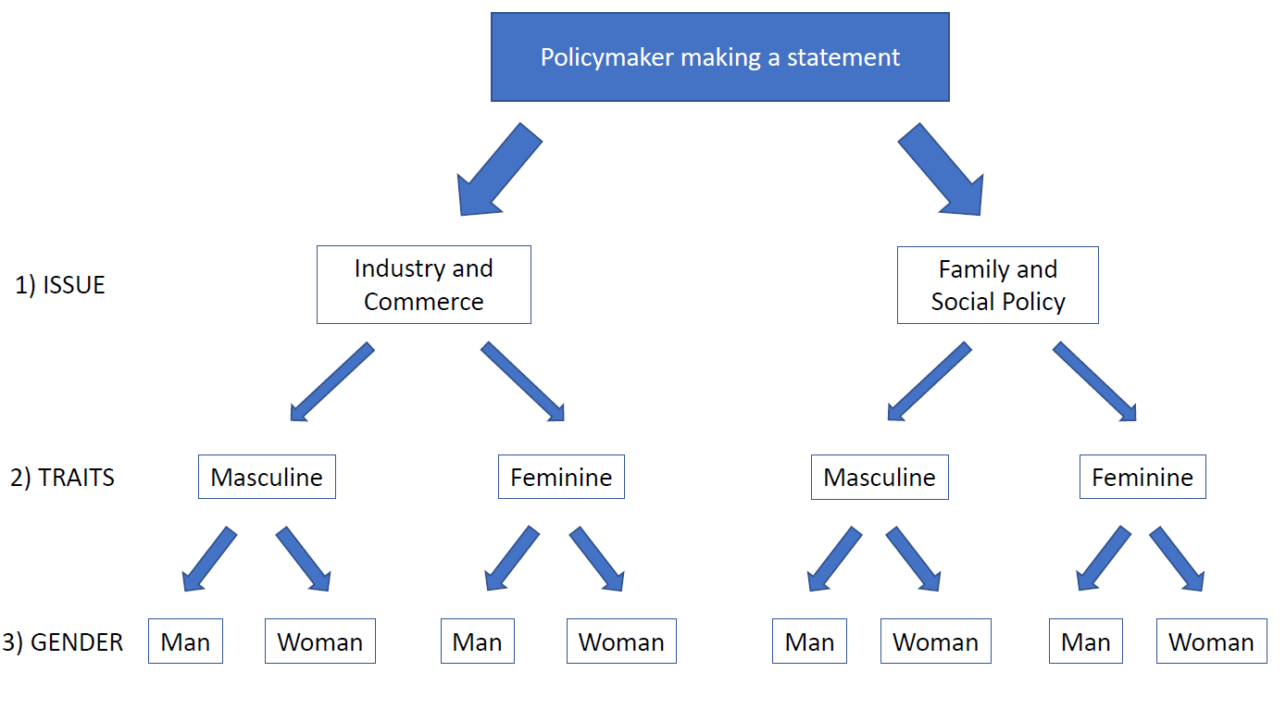

Slide 21
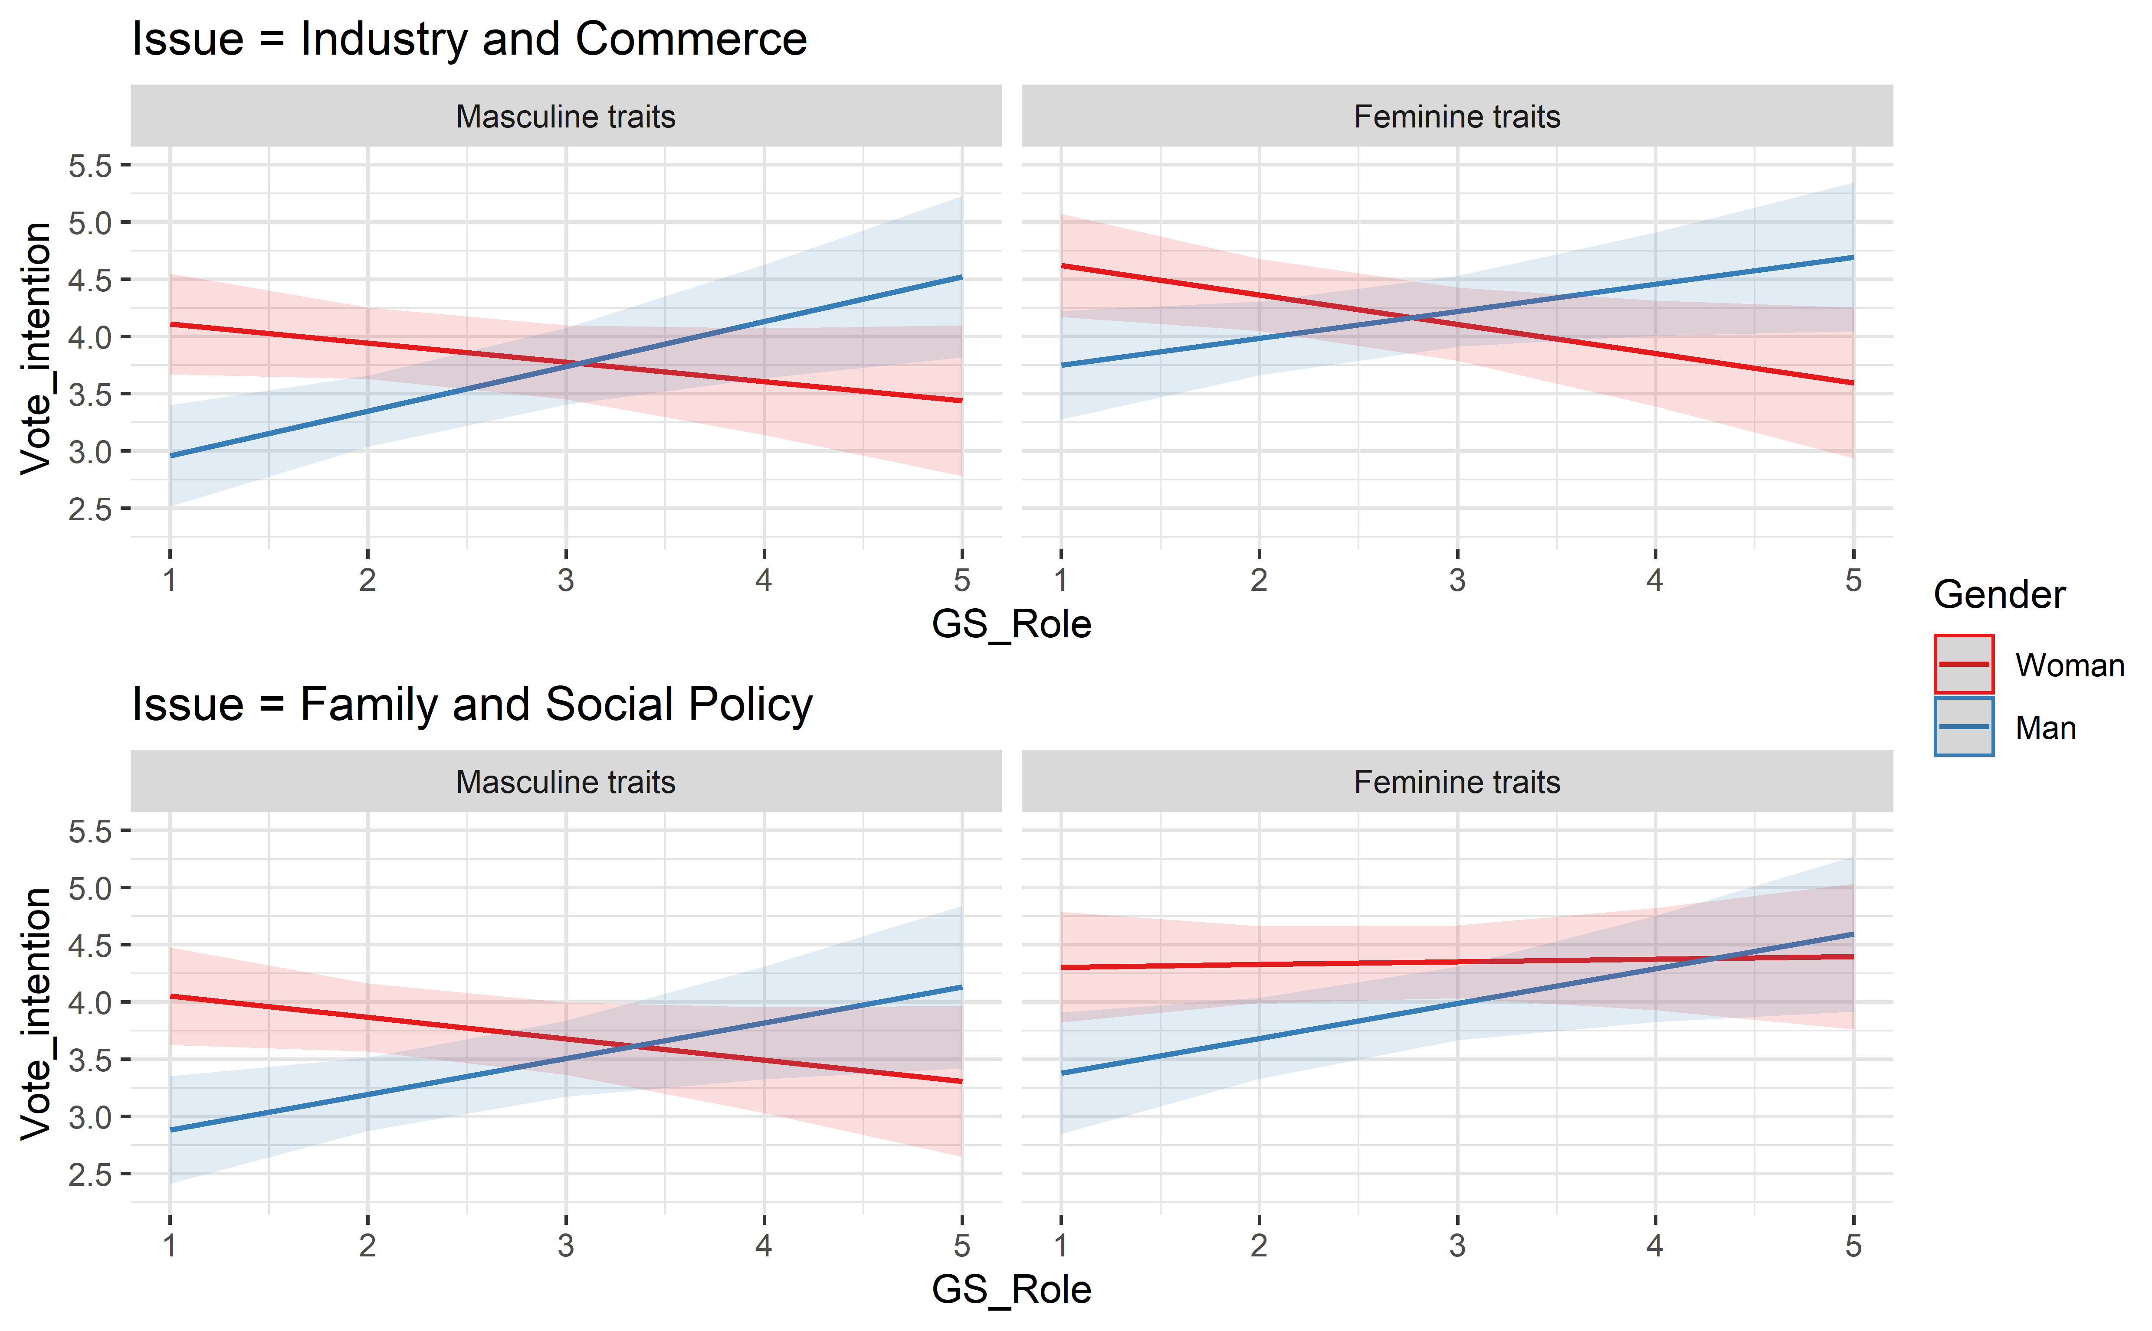

Slide 22
Testování teorií
Pozorování (observační studie):
Sledování a sběr dat bez zásahu výzkumníka
Lehčí realizace proti experimentu
Statistická analýza (velký počet případů)
Případové studie (jeden nebo málo případů)
Typy:
Průřezové (cross-sectional) – více případů v 1 čase
Logitudinální (time-series) – 1 případ v různých časech
Kombinace obou

Slide 23
Longitudinální studie

Slide 24
Průřezová studie

Slide 25
Teoretická část práce
Žádný výzkum se neodehrává ve vakuu, literatura je povinná a nevyhnutelná součást práce
Navzdory častému přesvědčení, nejde o:
Nutné zlo a „vatu“ v textu
Kapitolu, jejímž jediným významem je přispění k naplnění požadovaného počtu znaků
Význam:
Specifikování problému a zasazení do rámce probíhajících debat
Dodání serióznosti vaší práci a zvýšení její „vědecké“ váhy
Později zisk představy o vlastních zjištěních a jejich vztahu s existující literaturou

Slide 26
Teoretická část práce
JE | NENÍ
Místo pro specifikování problému identifikovaného v úvodu práce | Místo první zmínky a definice problému vaší práce
Místo, kde diskutujete otázky relevantní pro váš výzkum | Seznam všeho, co jste přečetli a aspoň trochu to souvisí s vaším tématem
Kritická rozvaha nad argumenty v relevantních textech – posouzení významu pro vaši práci | Prostá deskripce za účelem zabrat co nejvíce místa uváděním všech možných argumentů
Místo, kde odkazujete i na akademické zdroje | Část textu založená výhradně na akademických zdrojích

Slide 27
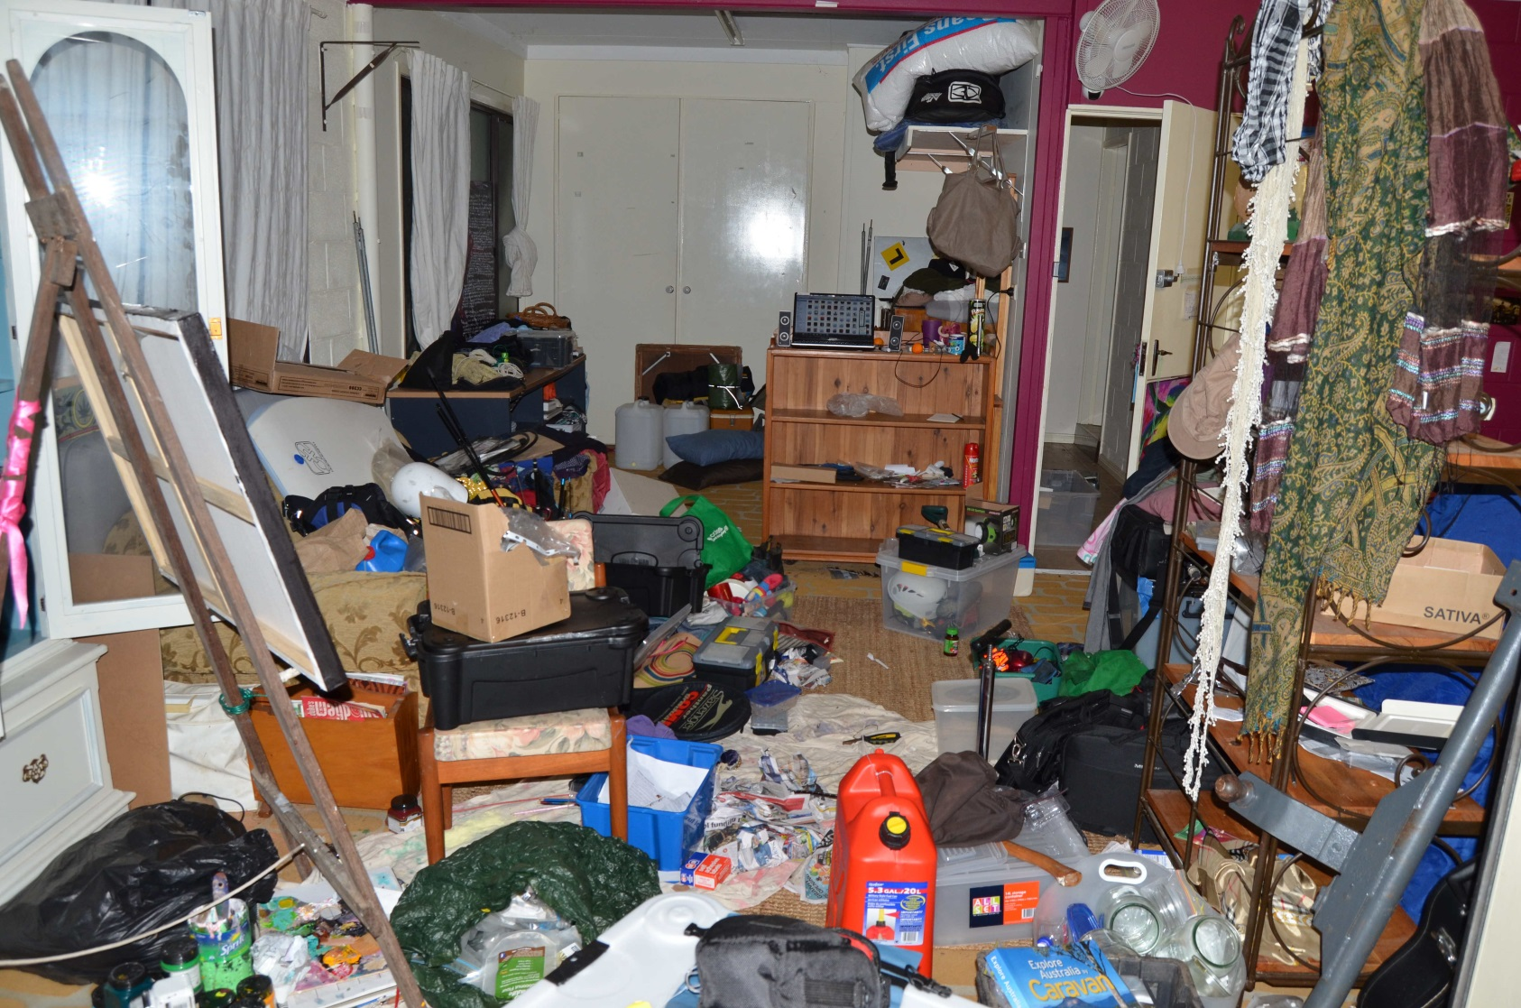
Teoretická část práce

Slide 28
Teoretická část ve vaší práci
Řazení literatury:
Chronologické
Tematické
Kombinace
Vyhněte se příliš dlouhým přímým citacím
Pokud je to možné, upřednostněte primární literaturu před sekundární

Slide 29
Práce s literaturou
Čtěte pouze to, co má smysl pro vaši práci
Čtěte zaměřeně a selektivně:
Není nutné číst kompletní texty
Na poslední straně se nedozvíte, kdo je vrah
Zdroje ve zdrojích a následné reference
Pozor na nekonečné čtení – pro práci je čtení nevyhnutelné, ale práce se musí napsat

Slide 30
Plánování a strategie III
BSSn4405 Koncepce a metody v BSS

Slide 31
Význam návrhu výzkumu
Optimálně by měl návrh prokazovat, že:
Rozumíte svému tématu
Jste schopní srozumitelně formulovat své cíle a otázky
Máte promyšlené dopady práce, rozumíte jejímu významu, uvědomujete si její validitu a reliabilitu
Budete pracovat v souladu se základními etickými principy vědecké práce

Slide 32
Podoba návrhu výzkumu
Významný aspekt jednoduchosti – jako kdyby byl návrh určen neodborníkům
Zkuste váš návrh vnímat jako argument:
Vede k potřebě důsledného a jasného zdůvodňování výzkumu, jeho částí a kroků
Důležitá je interní koherence návrhu
Návrh má ukázat logiku výzkumu a ne výzkum popsat

Slide 33
Návrh výzkumu - struktura
Typické prvky:
Téma, cíle, výzkumné otázky
Krátký přehled a shrnutí literatury
Konceptualizace, operacionalizace
Výběr metod
Sběr dat
Analýza dat
Závěr

Slide 34
Úvod
Uvedení do problematiky
Představení problému, jeho zařazení do širšího okruhu literatury, případné nedostatky literatury
Objasnění cíle a významu problému
Definování výzkumné oblasti a tématu
Úvod má být výrazný a poutavý – půda pro další části návrhu

Slide 35
Úvod
Stanovení výzkumných otázek
Odůvodnění otázek:
Z jakého důvodu je otázka důležitá
Jaký význam má její zodpovězení
Byla už položena anebo jde o její první aplikaci?
Odůvodnění je součástí všech prvků návrhu (problém, otázky, metody, práce s daty)

Slide 36
Krátké shrnutí literatury
Při návrhu výzkumu jde o krátký přehled a shrnutí literatury
Zmapování výzkumného pole a uvedení problému do kontextu
Důležitá je zaměřenost na problém a ne snaha uvést všechno, co bylo napsáno o vámi zkoumané oblasti
Význam:
Základ pro formulaci hypotéz (pokud s nimi pracujete)
Podložíte svůj výzkum teoretickými argumenty

Slide 37
Operacionalizace konceptů
Konceptualizace – zachycení prvků do pojmových konceptů
Operacionalizace – převod konceptů do měřitelných pojmů a kategorií
Tato část má prokázat, jak budete s koncepty pracovat ve svém výzkumu:
Jejich identifikace v realitě
Jejich změření

Slide 38
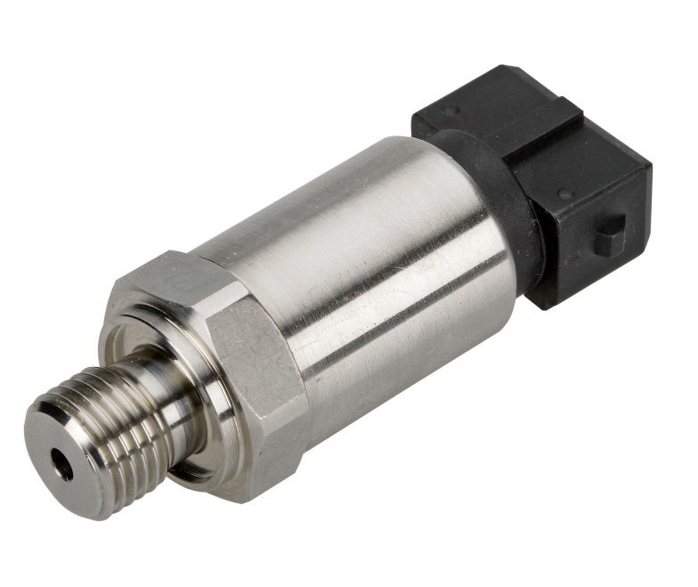
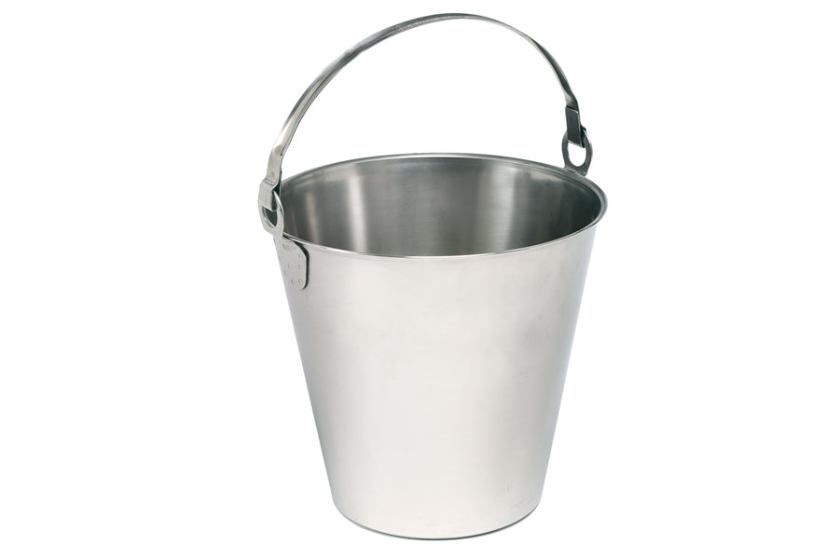
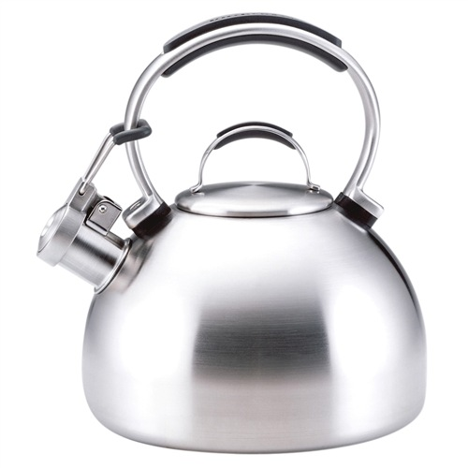
Nerezová ocel
Definice - vysocelegovaná ocel se zvýšenou odolností vůči chemické i elektrochemické korozi…
Operační definice – ocel obsahující 12-30% chromu a až 30% niklu

Slide 39
Operacionalizace
Inteligence
Levicový extremista
Politická apatie
Volební úspěch
Životní zkušenosti
Dobrá volební kampaň

Slide 40
Metody – strategie a rámec
Propojení mezi teorií a empirií
Je potřebné uvést, jaké metody budete ve výzkumu využívat a z jakých důvodů jste tuto volbu provedli
Představení, zda půjde o výzkum kvantitativní, kvalitativní anebo kombinující obě logiky (pokud to v návrhu už nezaznělo)

Slide 41
Vzorek
Kvantitativní práce:
Velikost vzorku
Způsob výběru
Reprezentativnost
Případové studie (malé N studie):
Konkretizace případů
Odůvodnění daného výběru

Slide 42
Sběr dat
Důležitý je přesný a jasný popis
Způsob získávání – terénní výzkum, elektronické zdroje, sekundární analýza
Příklady technik:
Dotazník – míra standardizace, strukturovanosti
Pozorování – skryté, otevřené, zúčastněné, nezúčastněné
Analýza dokumentů – jaký typ dokumentů, odkud je budete čerpat (zdroj)

Slide 43
Analýza dat
Jako v předešlých bodech platí co možná největší detailnost, jasnost a přesnost
Nestačí uvést, že data budou „analyzována“
Uvést konkrétní postupy, způsoby, využití softwaru a jednotlivých technik:
Obsahová analýza, analýza metafor, korelace, regrese…

Slide 44
Závěry (a co je vhodné uvést)
Omezení výzkumu:
Má je každý výzkum, uvádějí se, pokud jsou výzkumníkovi známá
Etická stránka věci:
Vyrovnání se s možnými etickými (právními) problémy
Nakládání s daty, přístup k datům, jednání s jinými osobami
Závěry:
Shrnutí očekávaných závěrů
Načrtnutí významu pro teorii anebo politickou praxi

Slide 45
Návrh výzkumu - shrnutí
Nezapomínejte na to, že návrh výzkumu nemá význam pouze pro vás, ale i pro vašeho vedoucího/školitele
Z toho vyplývá potřeba jasné a přesvědčivé formulace
Návrh není studentská povinnost, ale klasická součást výzkumu
Vždy se ujistěte, zda z návrhu vyplývají odpovědi na základní otázky výzkumu - co, jak, proč (otestujte na příbuzných, známých)
Dobrý test vašeho návrhu – Punch, s. 205

